Slide 1
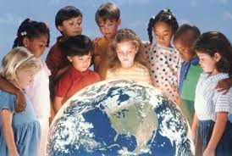

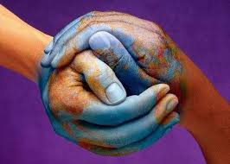
Партнерство цивилизаций и социальное развитие

Slide 2


СОВРЕМЕННЫЕ ТРЕНДЫ РАЗВИТИЯ ОБЩЕСТВА
Тренды
Угроза
Профилактика
Глобализация
Роботизация
Информационная воздействие
Стремление к монополизации
Многополярность
Исчезновение национальных культур
Вытеснение людей с рабочих мест
Перегрузка информацией
Смерть конкуренции и малого бизнеса
Разобщенность
Уважение национальных культур
Новые человеческие профессии
Разумное потребление информации
Предоставление льгот для малого и среднего бизнеса
Рост полномочий международный организаций

Slide 3
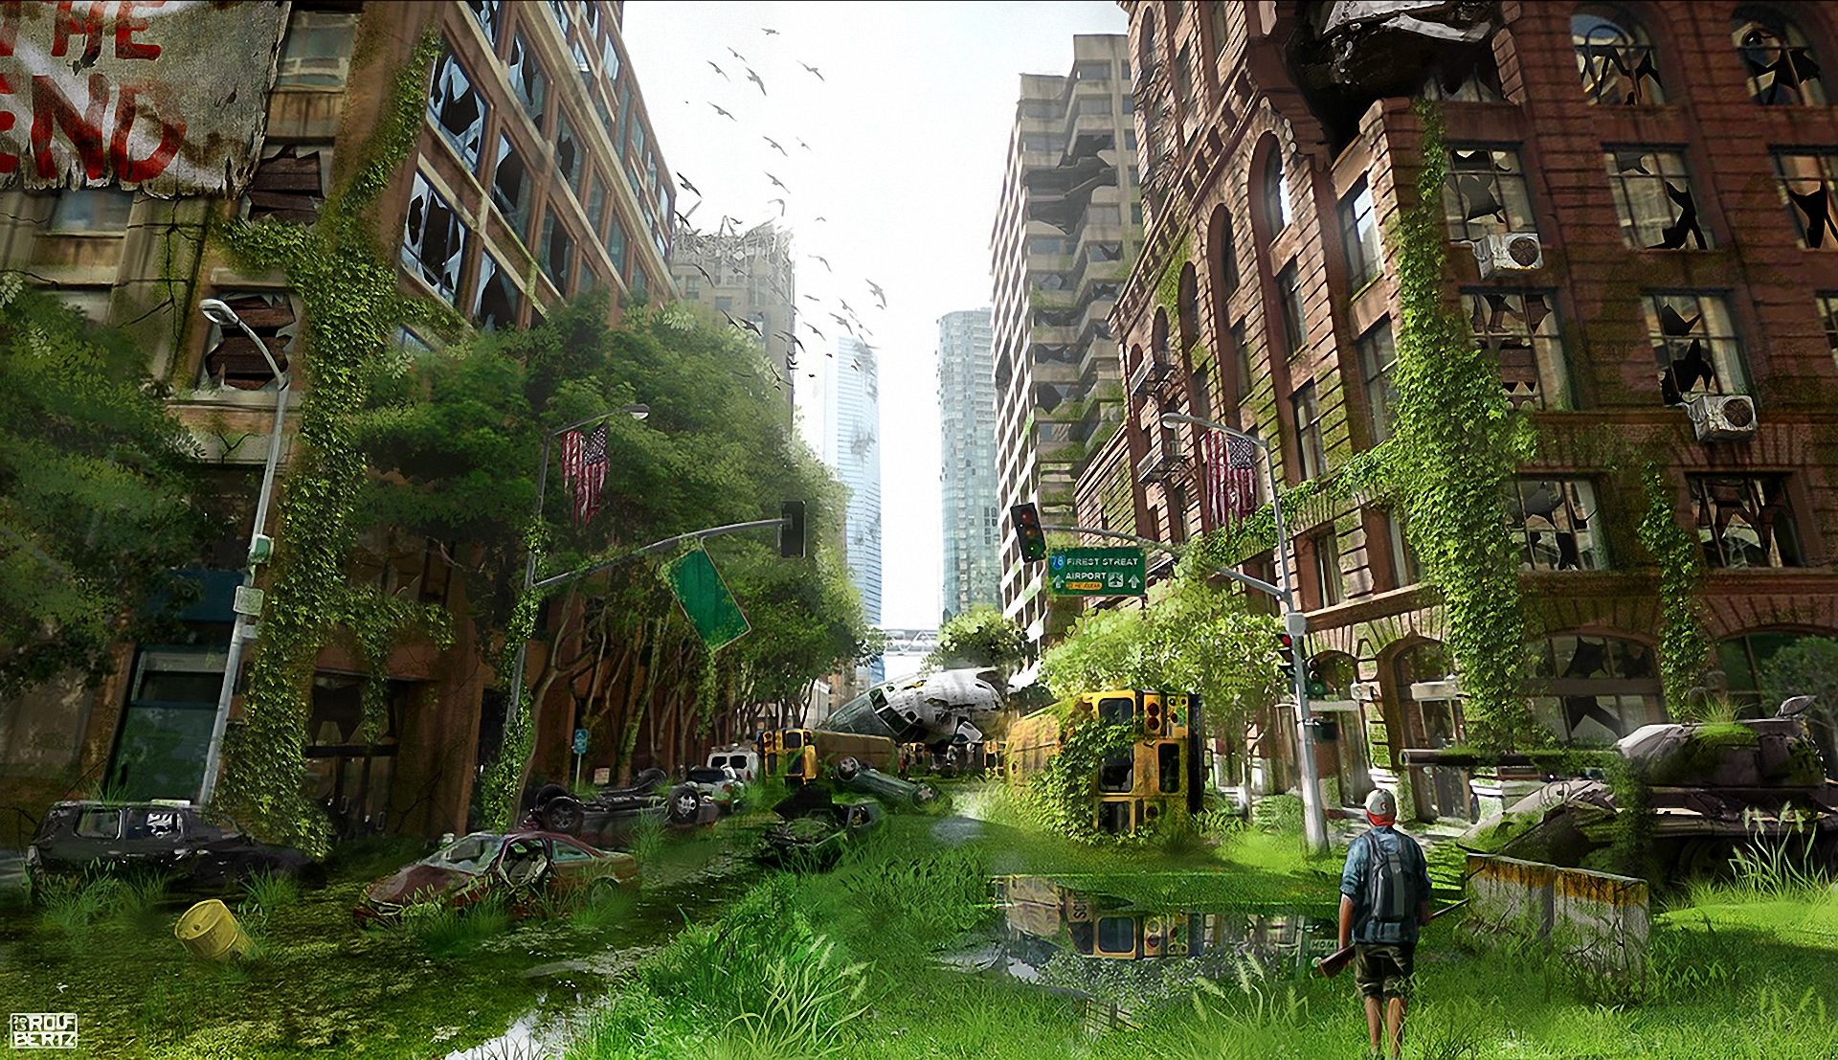
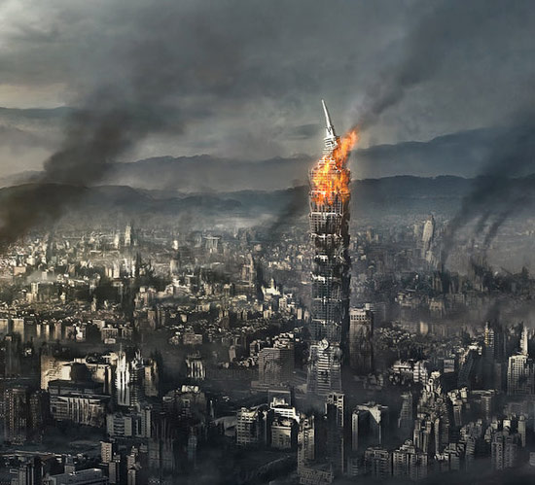
Негативный сценарий
Экономика: классическая рыночная (неолиберализм)
Политика: современные политические системы
Право: современное (англо-саксонское, романо-германское, исламское, и т.д.)
Философия: кризис философии, находится в упадке

Slide 4
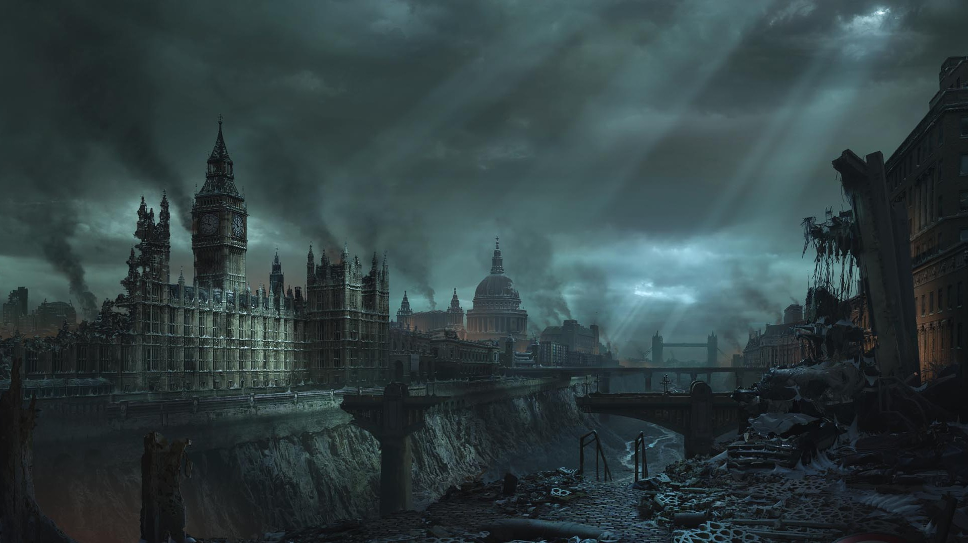
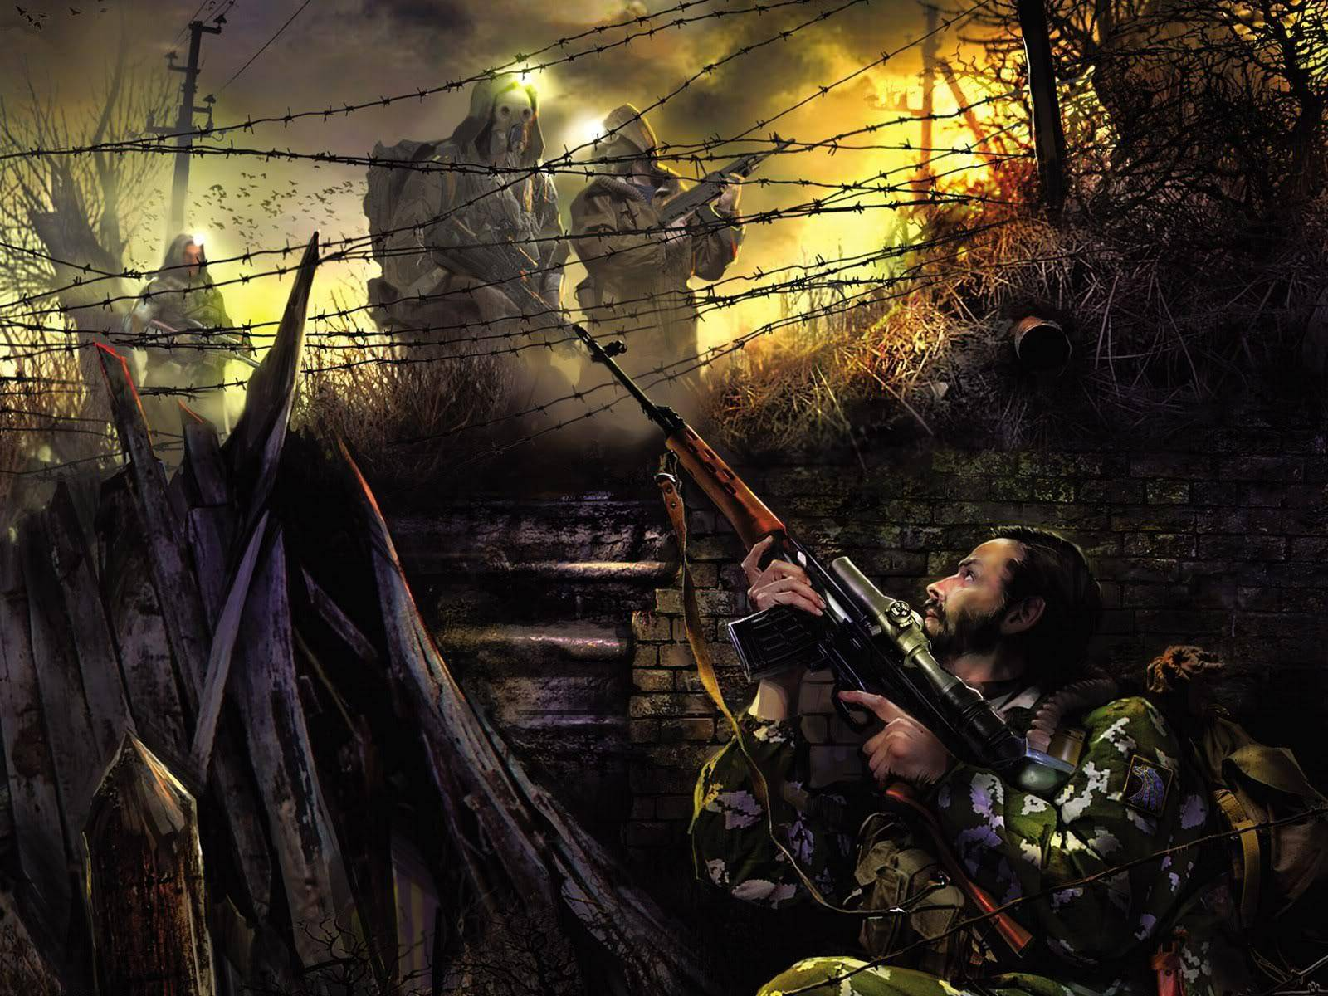
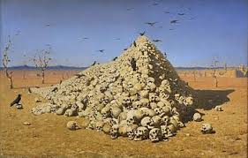
Негативный сценарий
1. Роботизация
Лишение рабочих мест
2. Рост социального недовольства
3. Активная идейная пропаганда через телевизор, СМИ и Интернет
Углубление имущественного неравенство и ухудшение экологии
Локальные конфликты
Международные военные конфликты
Рост социального недовольства
«Цифровой концлагерь», тотальный контроль правительсва над умами
«Война всех против всех»

Slide 5
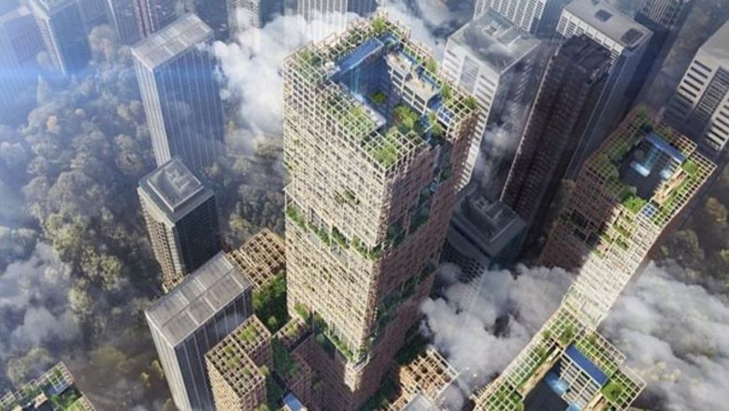
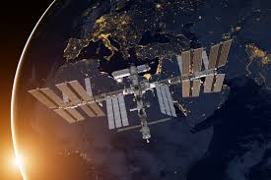
Реалистичный Сценарий
Политика: многополярный мир, множество политических систем, решение проблем через международные организации
Экономика: есть разные системы, от рыночных до плановых
Право: современное или в отдельных обществах трансформировавшееся
Философия: развитие бытийности человека

Slide 6
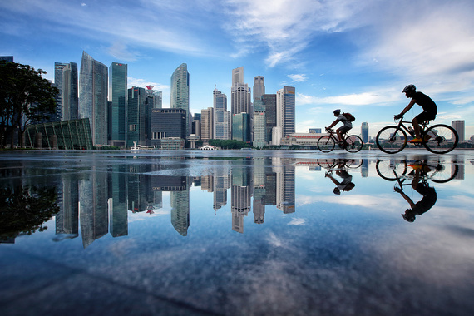
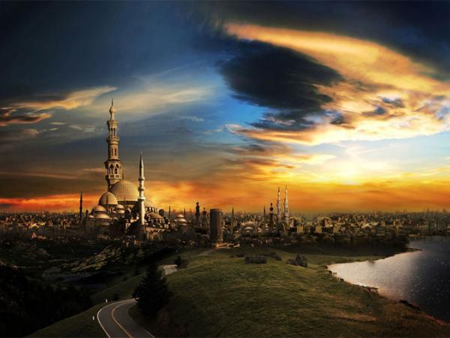
Реалистичный Сценарий
1. Возрастает роль науки (использование термоядерной энергии)
3. Рост влияния религиозных институтов
В зависимости от культуры
роботизация и кибернизация
постепенное улучшение качества жизни
2. Глобализация и антиглобализм

Slide 7
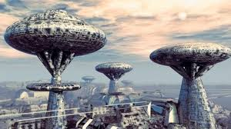
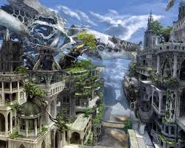
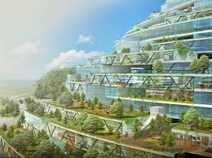
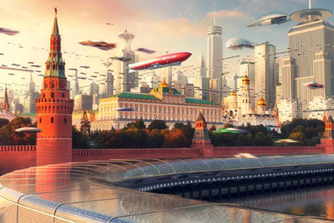
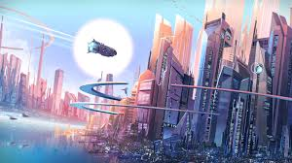
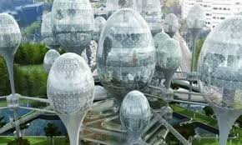
Идеальный сценарий

Slide 8
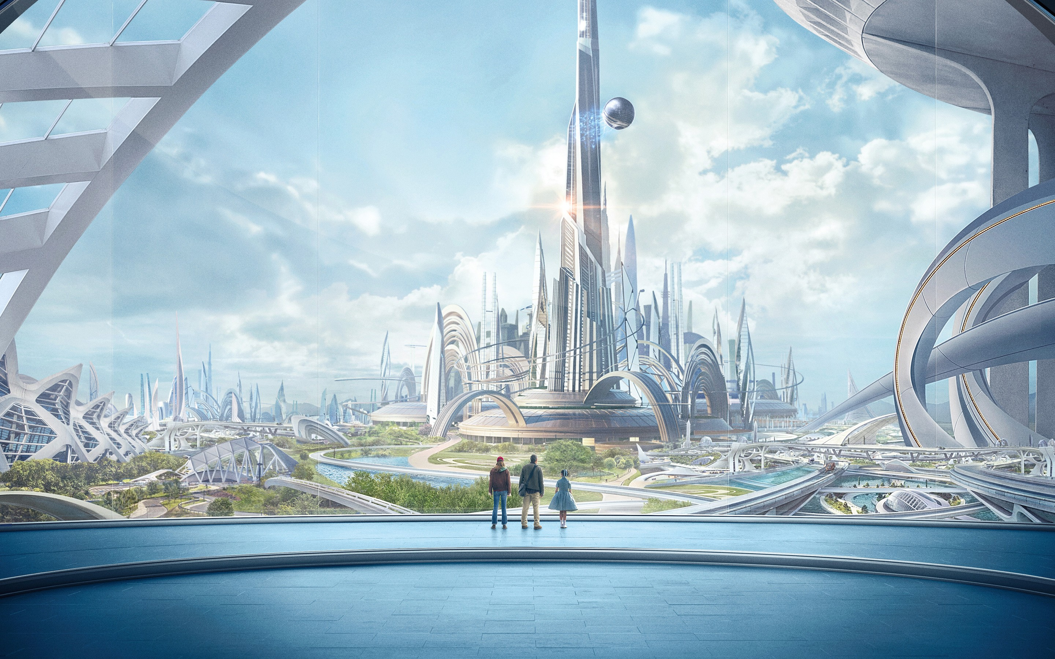
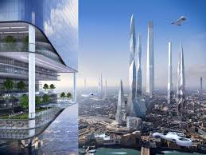
Идеальный сценарий
Экономика: Демократическое планирование экономики
Политика: Прямая демократия (через местные Советы и через интернет) + Совет учёных (+ Аналитика с помощью ИИ)
Философия: Развитие науки, философии и бытийности с опорой на метафизическое откровение и диалектику
Право: переходит в общественный договор

Slide 9
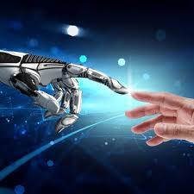
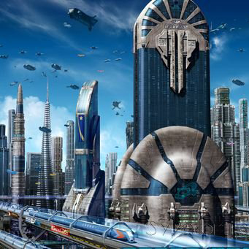
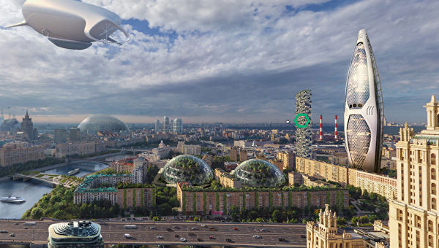
Идеальный сценарий
Роботизация, Кибернизация (модернизация человеческого тела)
Единая цивилизация с уважением национальных культур
Повсеместно высокий уровень самосознания и ответственности населения планеты
Решение всех экологических проблем (широкое использование восполняемых источников энергии и переработка отходов)
Крупные успехи в исследовании космоса
Активное использование ИИ для аналитики и решения проблем (Технология блокчейн)

Slide 10
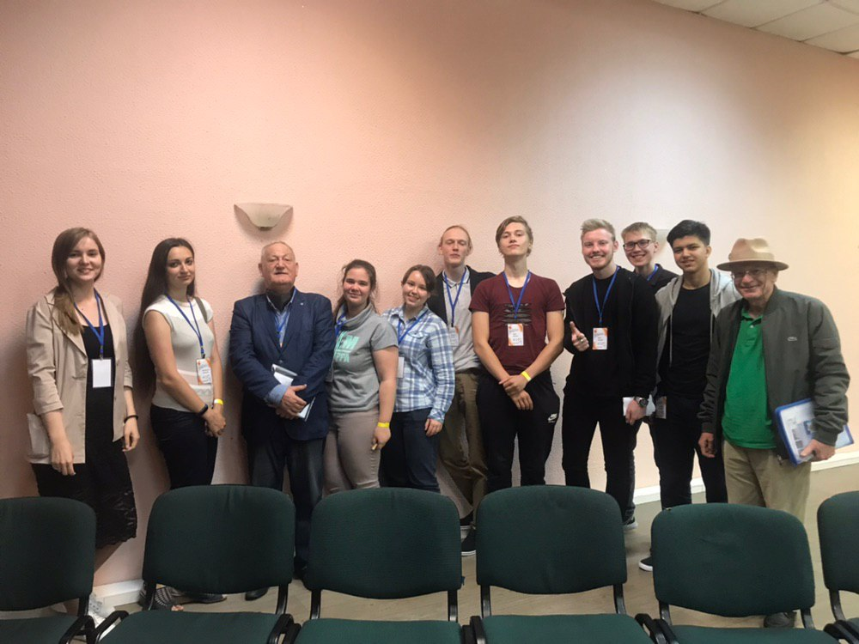
Команда:
Икрамов Асадбек (капитан команды)
Лазарев Иван (проект-менеджер)
Шумилова Ирина
Сергеев Никита (пиар- менеджер)
Семенова Маргарита
Осипов Иван (технолог)
Бакк Балинт
Рыкун Александр
Миронова Анастасия
Ковалкина Наталья
Кравченко Любовь

